Slide 1
Traitement maternel par β-bloquant: quelle prise en charge pour le nouveau-né?
L. Thévoz
Octobre 2015

Slide 2
Indications à un traitement β-bloquant
Durant grossesse
Hypertension artérielle +++
Trouble thyroïdien
Migraines
Troubles du rythme
Prééclampsie

Slide 3
Labetalol (Trandate®)
Antagoniste α1
-> vasodilatation périphérique donc diminution résistance vasculaire systémique
Antagoniste β1 non sélectif
-> prévient une tachycardie réflexe et maintient débit cardiaque
Demie vie environ 24h
Passage transplacentaire, environ 50% de la concentration chez la mère peut être retrouvée chez l’enfant
Pourquoi est-il particulièrement utilisé en obstétrique?
Bonne efficacité pour traiter la prééclampsie ou HTA gravidique
Pas «considéré» comme tératogène
Administration per os ou IV

Slide 4
Effets 2nd chez l’enfant (labetalol)
PAS «considéré» comme médicament tératogène
-> pas de trouble embryologique ni malformatif
Effets 2nd = effets connus du médicament
Chez environ 20-30% des enfants exposés
Impact de la dose et de la longueur de l’exposition encore peu étudiée

Slide 5
Effets 2nd chez l’enfant (labetalol)
Bradycardie
Hypotension
Définition: TAM < âge gestationnel
Hypoglycémie
Hypothermie
Plus rarement: insuffisance cardiaque, arrêt cardiaque

Slide 6
Exemple de prise en charge (labetalol)
Pas de mesure si <200mg/j
Entre 200-1000mg/j
Glycémie pré-prandiale à 3 reprises
Alimentation précoce
Si entre 600-1000mg/j
Ajouter prise de TA (un membre) aux heures durant 4h, puis aux 4h durant 24h
Première prise de TA en salle d’accouchement
Si >1’000mg/j
Hospitalisation pour surveillance et monitoring en néonatologie

Slide 7
Mise en garde
Selon le bêta-bloquant, la demi-vie peut fortement varier
-> courte pour le labetolol (24h), longue pour sotalolol (10-20h)
-> change la prise en charge
Selon un article (réf n°1) : augmentation des cas de RCIU si exposition à atenolol
Hypothèse: ↑résistance vaisseaux utérins, perturbe la relaxation du muscle utérin
Plus important si prise durant les 2 premiers trimestres
Facteurs confondants dans les études
Autre médication maternelle
Autre cause d’hypoglycémie/bradycardie (études souvent dans le cadre d’une pré-éclampsie où les enfants naissent prématurément -> peut aussi expliquer hypoglycémie)

Slide 8
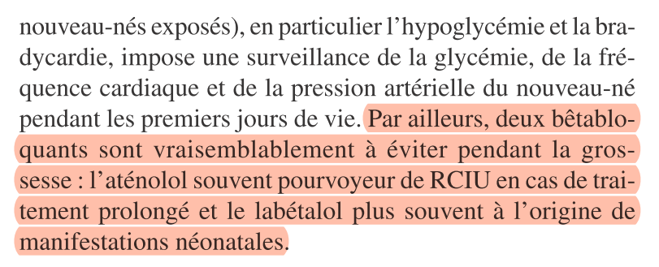
Conclusion de l’article: «Neonatal outcome after exposure to beta adrenergic blockers late in pregnancy» H. Cissoko, A-P Jonville-Béra, D. Swortfiguer, in Archives de pédatrie, 2004

Slide 9
Prise en charge à Aigle
Pas de recommandations strictes
Fonctionner plutôt selon un cumul de risque (RCIU, prématurité, naissance difficile) et dosage maternelle (haute ou basse sans réelle valeurs seuils)

Slide 10
Références
«Neonatal outcome after exposure to beta adrenergic blockers late in pregnancy» H. Cissoko, A-P Jonville-Béra, D. Swortfiguer, in Archives de pédatrie, 2004
«Neonatal side effects of maternal labetolol treatment in severe preeclampsia» Kars Y. Heida, Gerda G. Zeeman, in Early Human Development 2011
VadeMecum de Néonatologie, CHUV, version 2013
Site web «E-lactancia»

